Slide 1

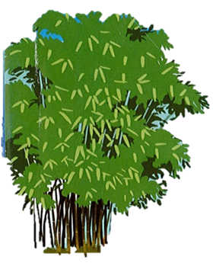

TIẾNG VIỆT 1
CHÀO MỪNG QUÝ THẦY, CÔ VỀ DỰ GIỜ THĂM LỚP
Môn: Tiếng Việt lớp 1
Giáo viên: Nguyễn Thị Hồng
Năm học: 2024 - 2025

Slide 2
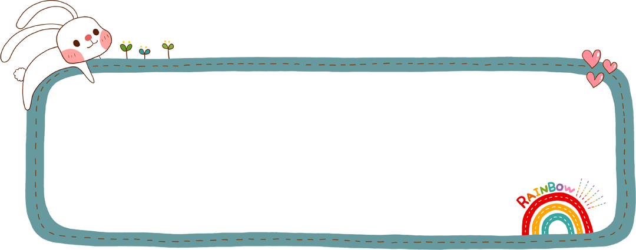

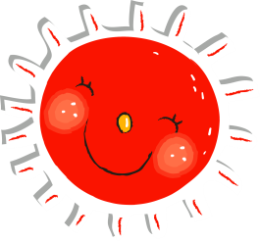


iêc iên iêp

Slide 3
xanh biếc
mặt biển

Slide 4
Vịnh Hạ Long là một kì quan thiên nhiên

Slide 5
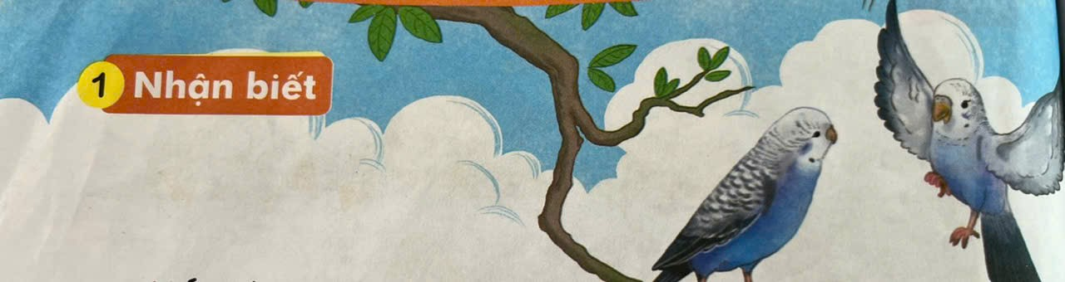
Yến phụng có bộ lông tím biêng biếc, trông rất diêm dúa.
Yên
iêng
iêm

Slide 6
Đọc
2
ng
m
n
iêng
iêm
yên
b
iêng
biêng
kiÔng liÖng riÒng
diÒm kiÓm xiªm
yªn yÕn

Slide 8
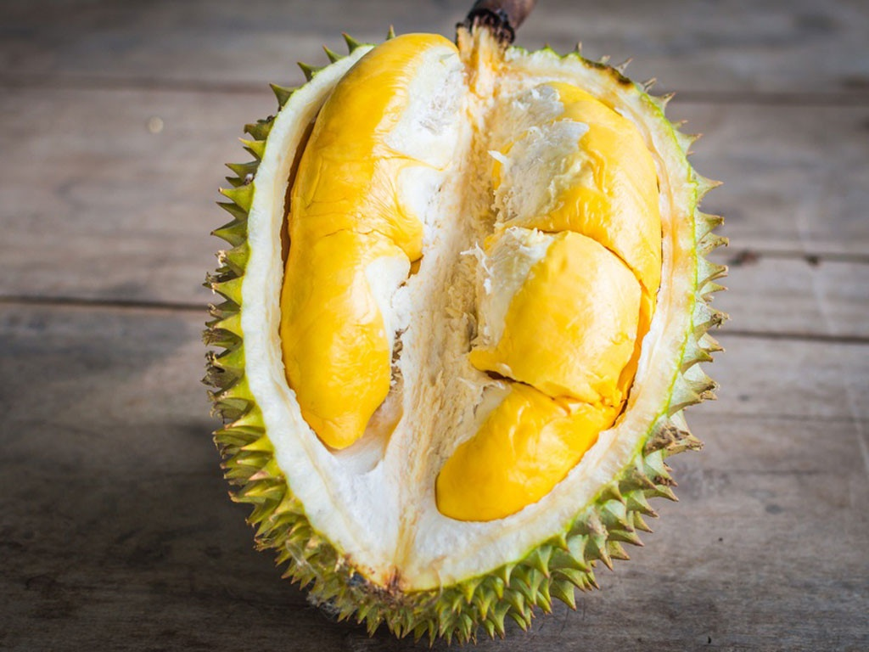
sầu riêng
iêng
Notes:
Có khi nào cô nhìn sầu riêng cũng thèm k? kkk

Slide 9
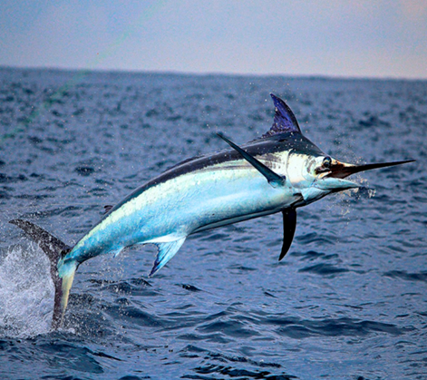
cá kiếm
iêm
Notes:
Chênh lệch về độ tuổi và cao thấp

Slide 10
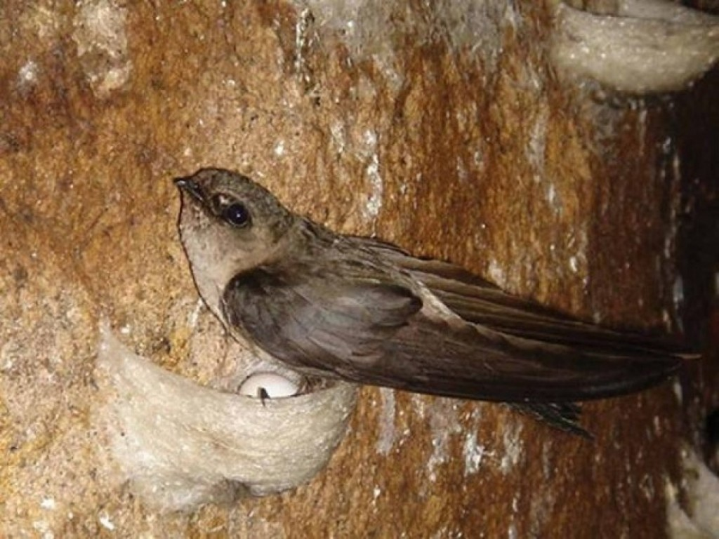
tổ yến
yên
Notes:
Tuy giảng về con sò điệp nhưng cô chưa đc ăn về sò điệp nha các em. Kkk!!!!

Slide 11



sầu riêng
cá kiếm
tổ yến

Slide 12
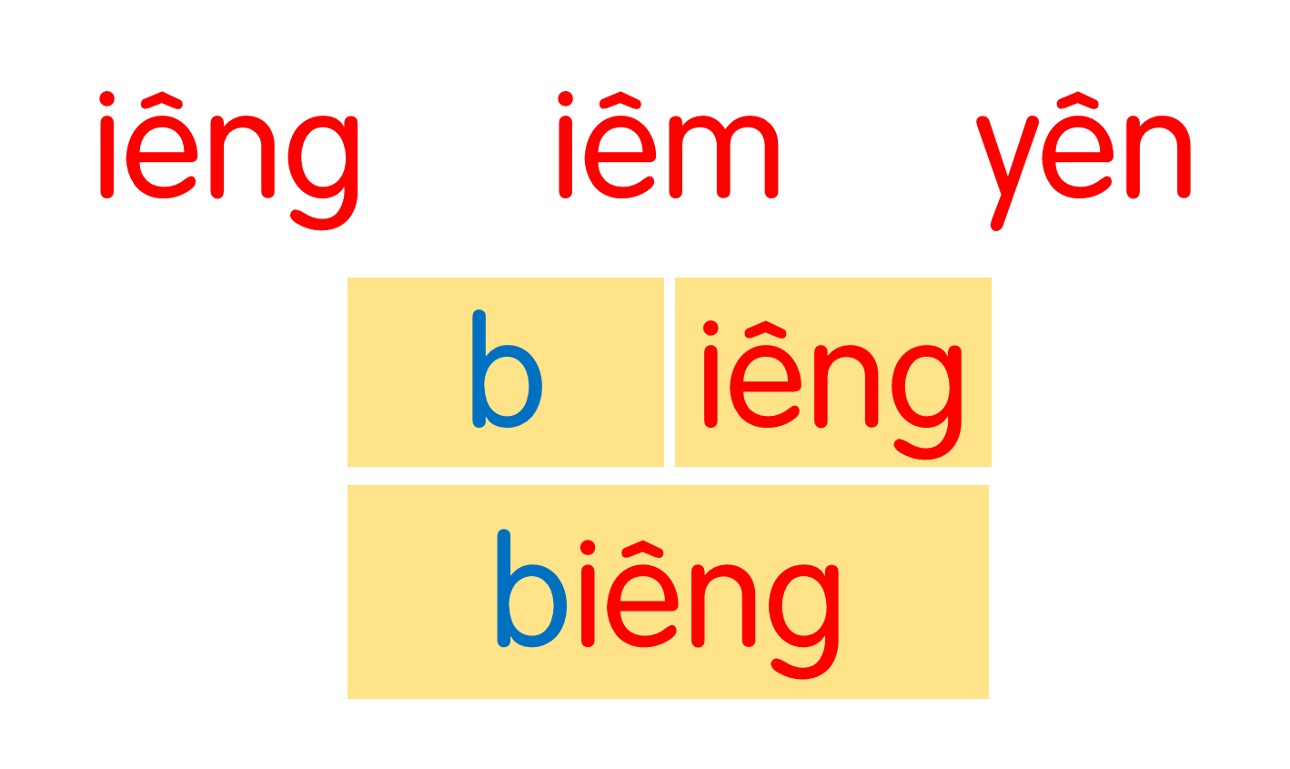
kiễng
liệng
riềng
diềm
kiểm
xiêm
yên
yến
sầu riêng
cá kiếm
tổ yến
Notes:
Ôn lại

Slide 13
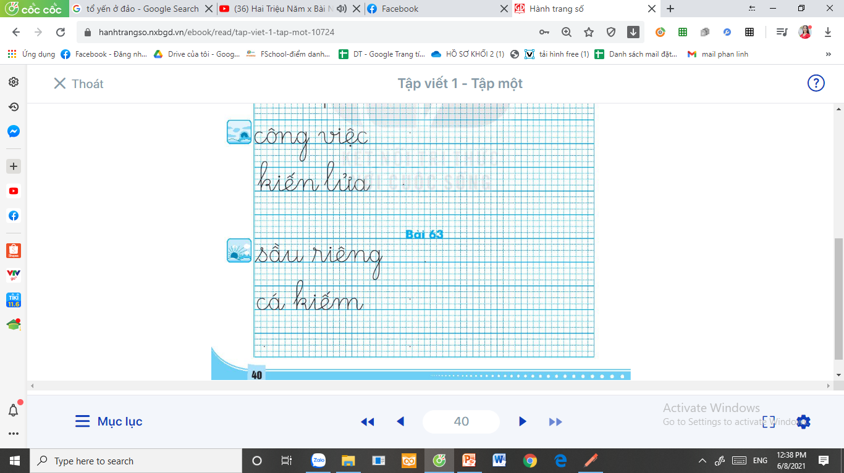
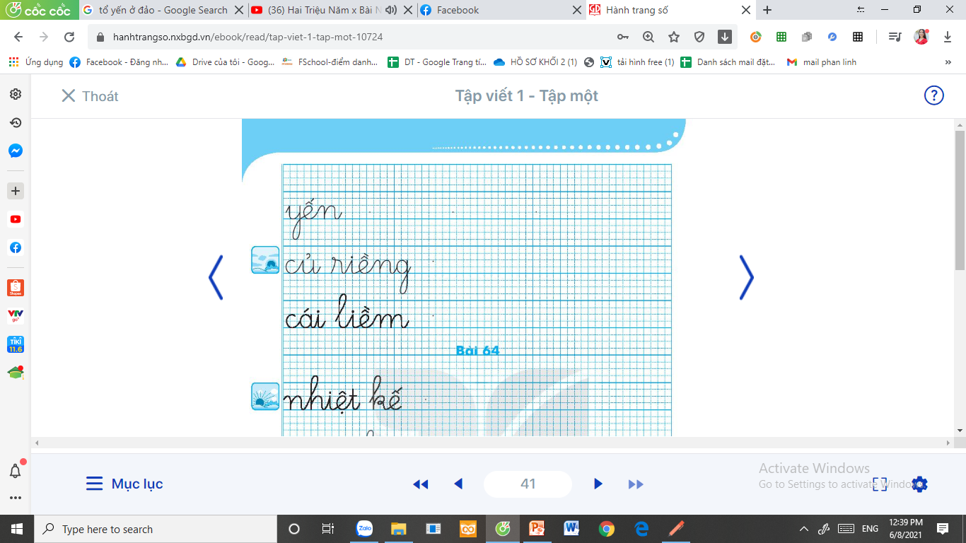

Slide 14
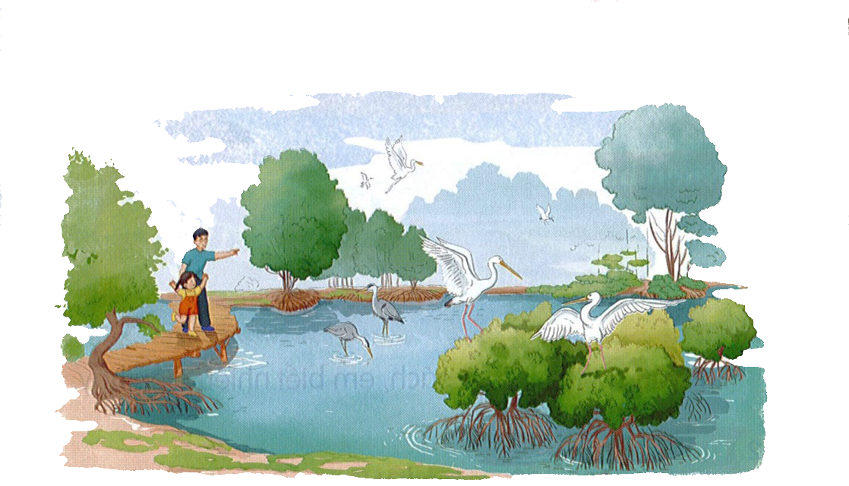
Đọc
4
1
2
3
Hà theo bố đến sân chim. Sân chim có cò, diệc, sáo, bồ nông,… Hà chăm chú nhìn những đàn cò trắng, diệc xám bay liệng, đậu kín trên những ngọn cây. Sau một ngày đi kiếm ăn, từng đàn chim ríu rít về tổ, trông thật yên bình.
4

Slide 15
bay liệng
kiếm ăn
yên bình
Notes:
Luyện luôn từ khó đọc nhé!

Slide 16
Đọc
4
Sân chim có cò, diệc, sáo, bồ nông,…

Slide 17
Đọc
4
Hà chăm chú nhìn những đàn cò trắng, diệc xám bay liệng, đậu kín trên những ngọn cây.

Slide 18
Đọc
4
Sau một ngày đi kiếm ăn, từng đàn chim ríu rít về tổ, trông thật yên bình.

Slide 19
Đọc
4
1
2
3
Hà theo bố đến sân chim. Sân chim có cò, diệc, sáo, bồ nông,… Hà chăm chú nhìn những đàn cò trắng, diệc xám bay liệng, đậu kín trên những ngọn cây. Sau một ngày đi kiếm ăn, từng đàn chim ríu rít về tổ, trông thật yên bình.
4

Slide 20
Đọc
4
1
2
3
Hà theo bố đến sân chim. Sân chim có cò, diệc, sáo, bồ nông,… Hà chăm chú nhìn những đàn cò trắng, diệc xám bay liệng, đậu kín trên những ngọn cây. Sau một ngày đi kiếm ăn, từng đàn chim ríu rít về tổ, trông thật yên bình.
4

Slide 21
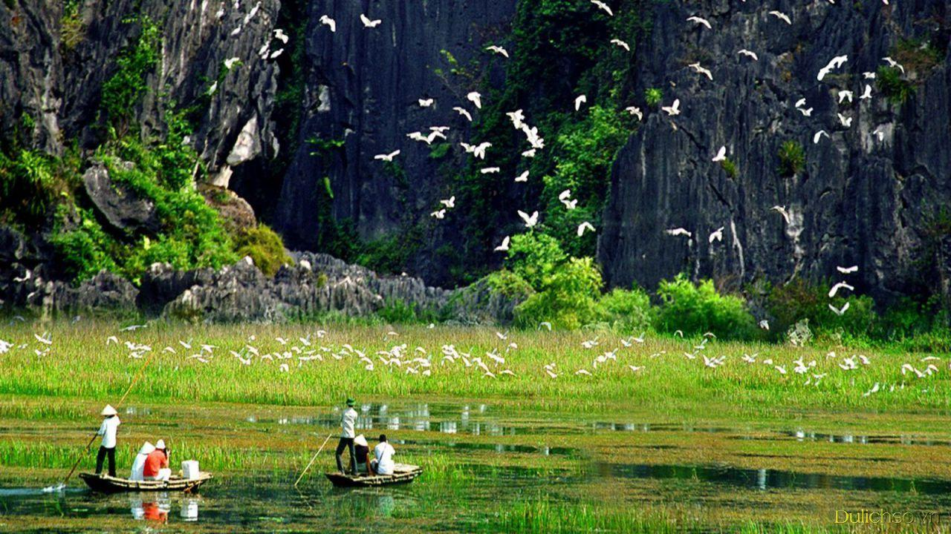

Slide 22
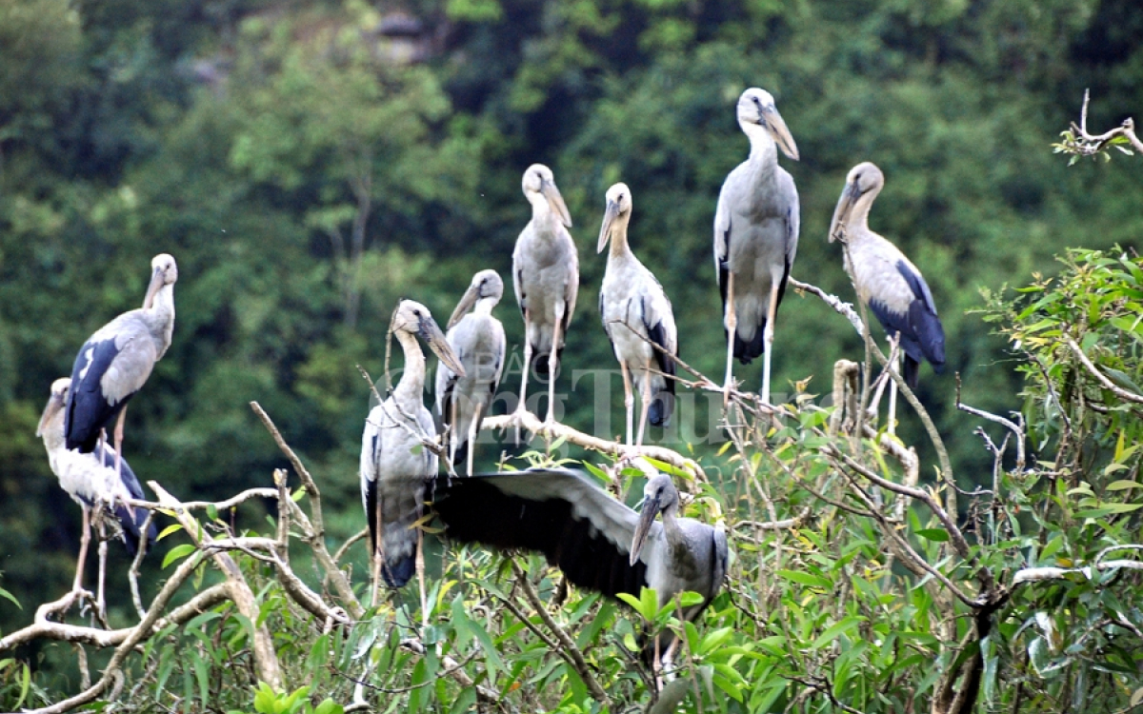

Slide 23
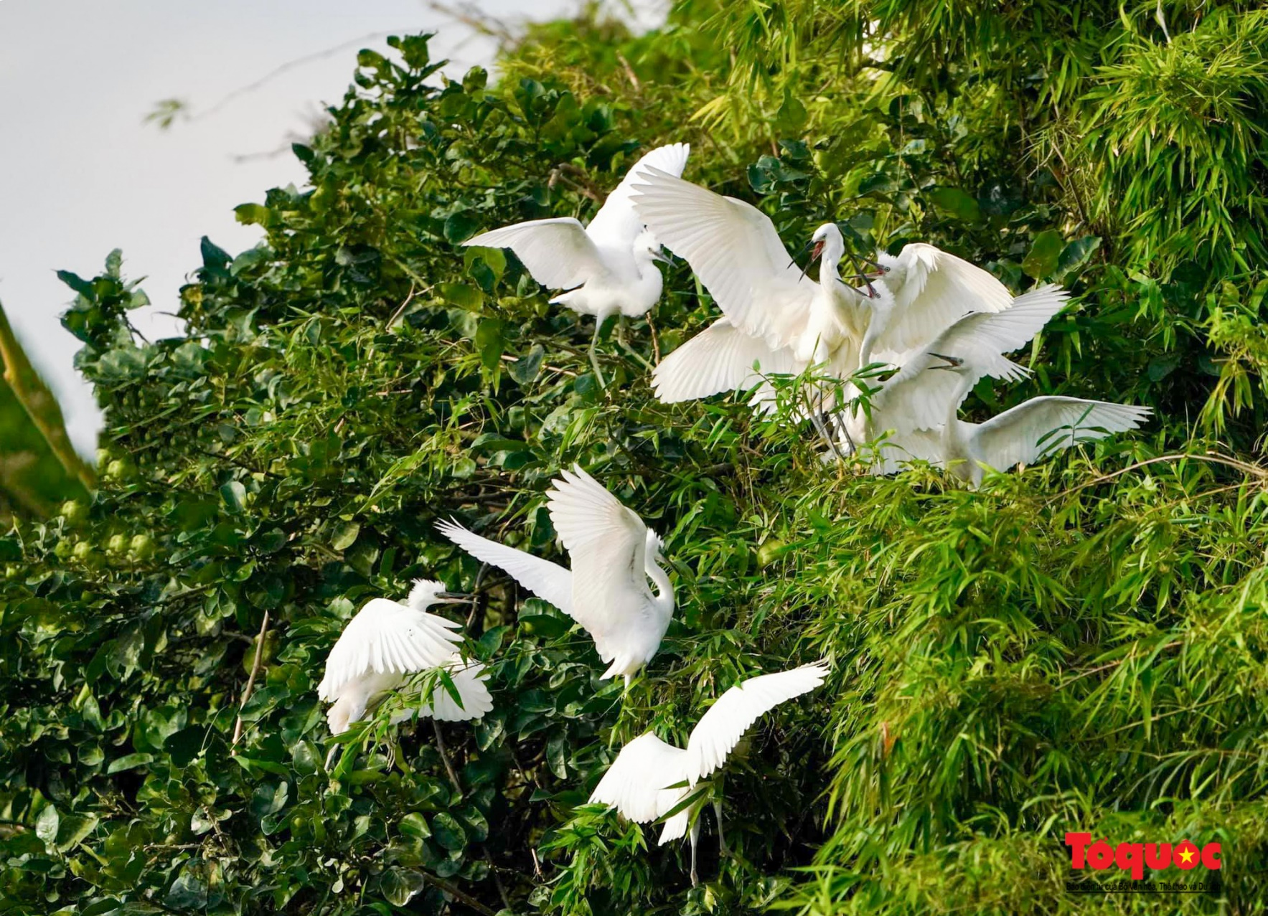

Slide 24
Hà theo bố đến sân chim. Sân chim có cò, diệc, sáo, bồ nông,… Hà chăm chú nhìn những đàn cò trắng, diệc xám bay liệng, đậu kín trên những ngọn cây. Sau một ngày đi kiếm ăn, từng đàn chim ríu rít về tổ, trông thật yên bình.
Đàn chim làm gì sau một ngày đi kiếm ăn?
Hà theo bố đi đâu?
Sân chim có những loài chim nào?

Slide 25
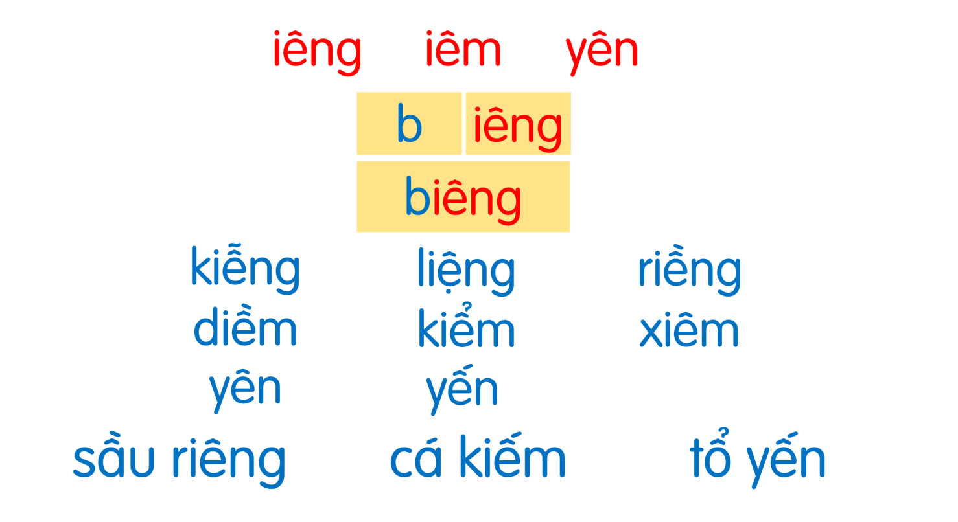
Hà theo bố đến sân chim. Sân chim có cò, diệc, sáo, bồ nông,… Hà chăm chú nhìn những đàn cò trắng, diệc xám bay liệng, đậu kín trên những ngọn cây. Sau một ngày đi kiếm ăn, từng đàn chim ríu rít về tổ, trông thật yên bình.

Slide 26
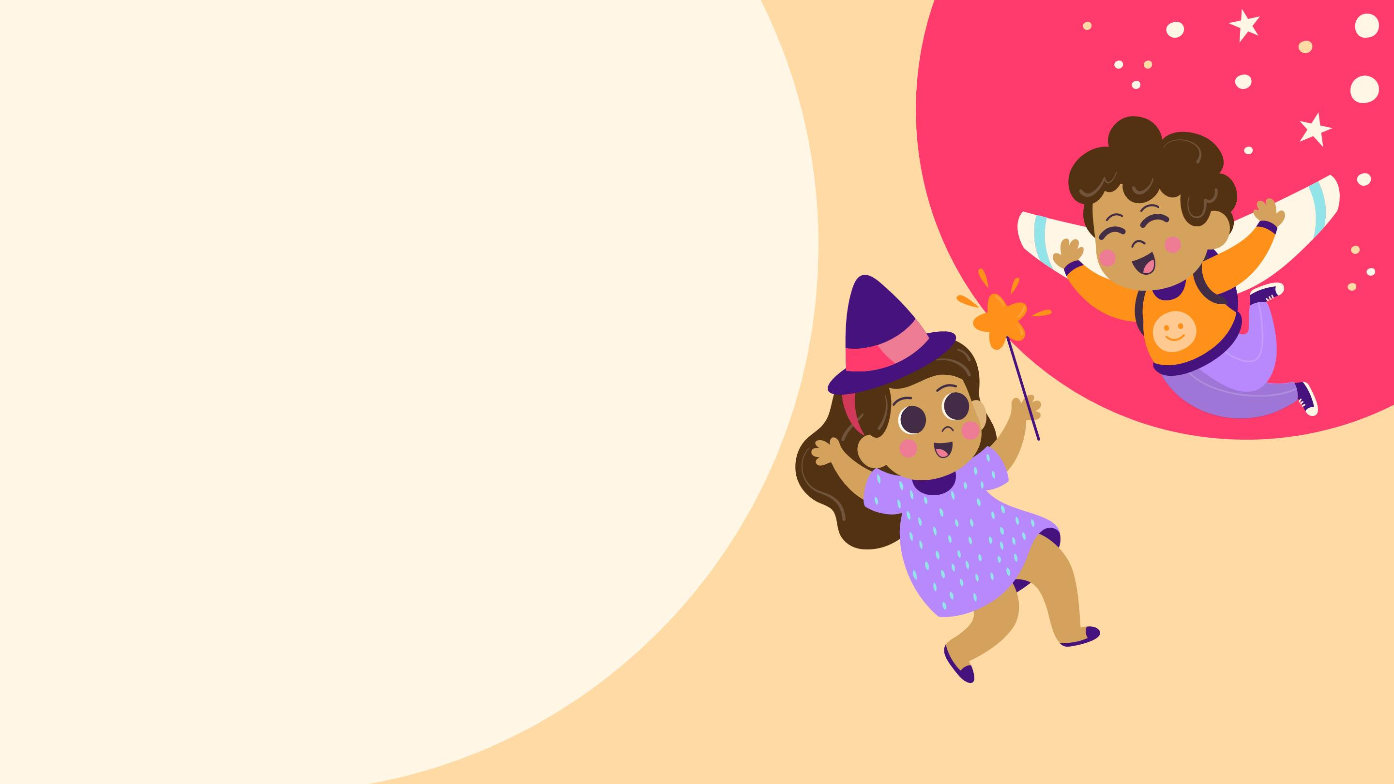


Slide 27
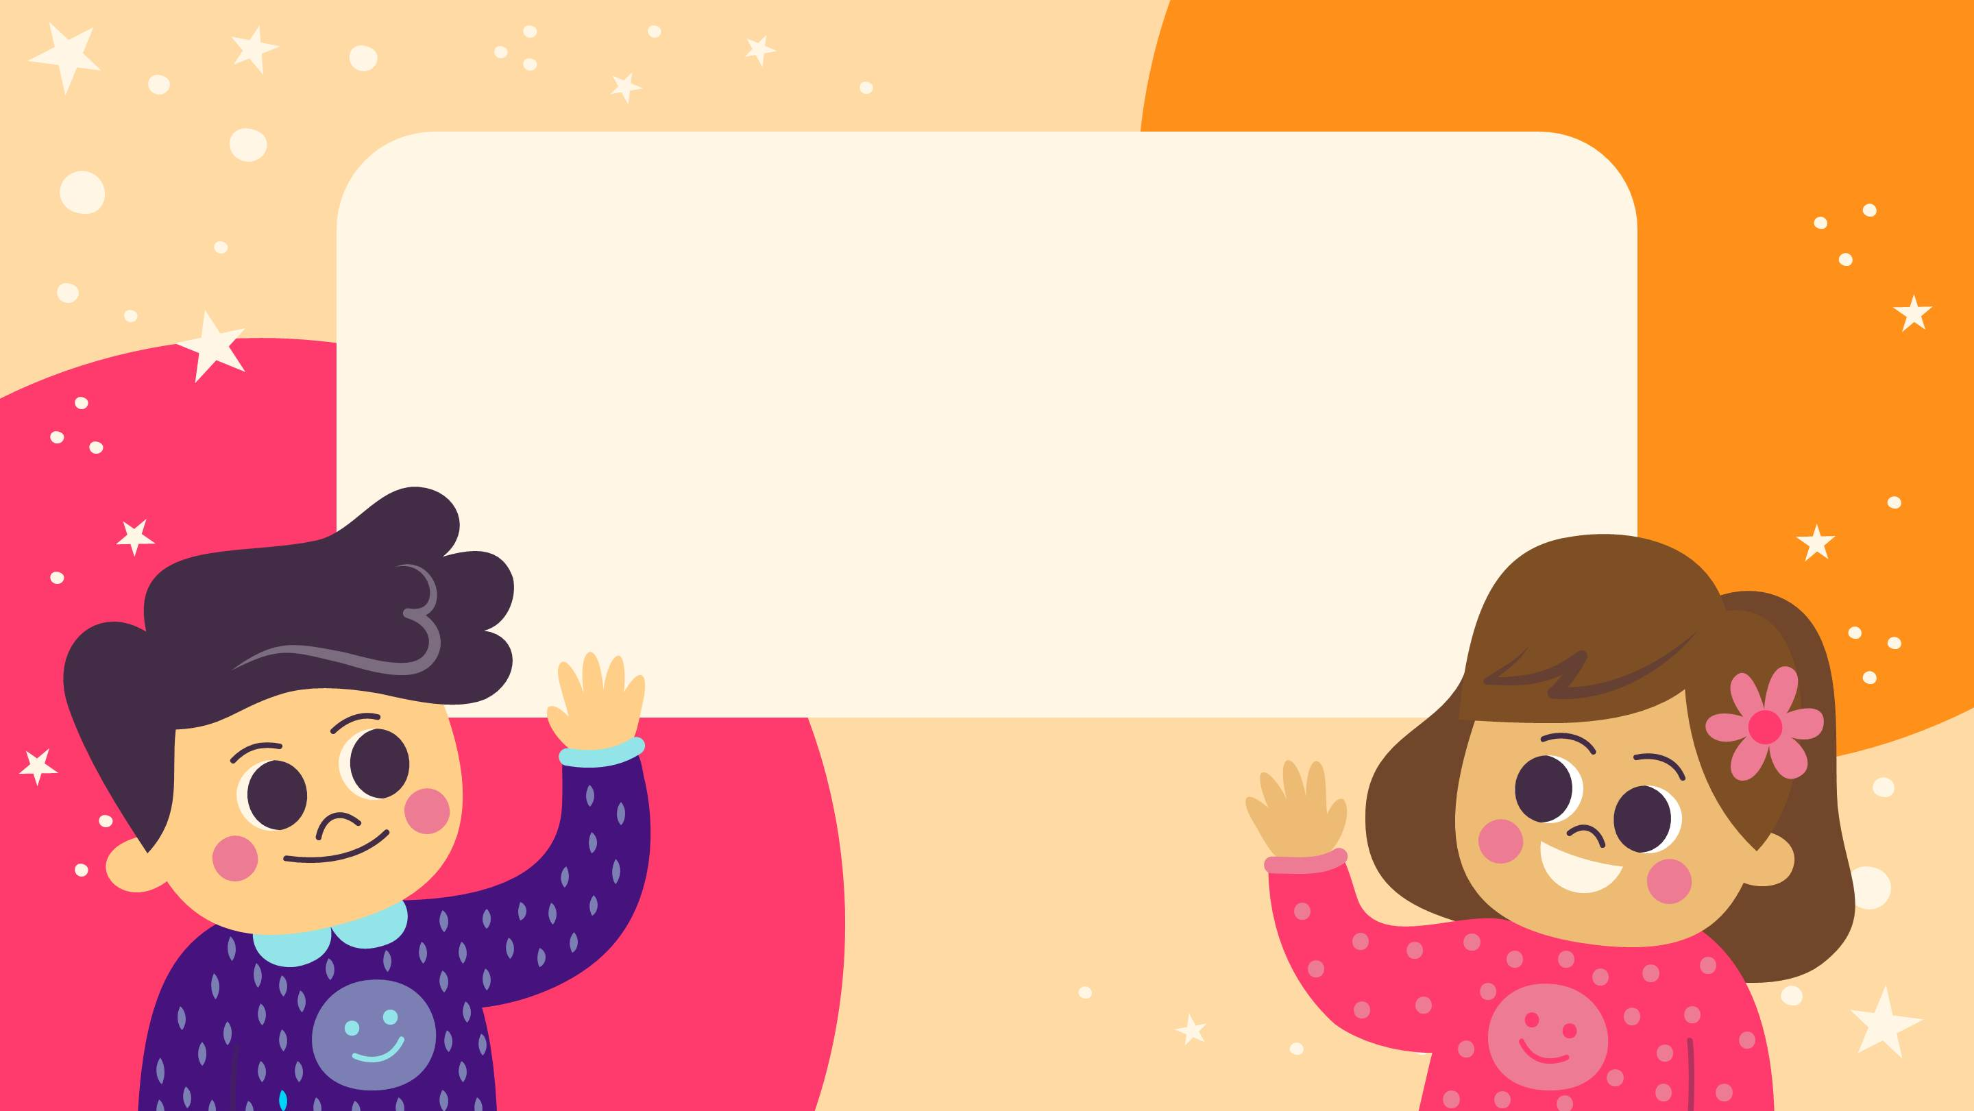
Dặn dò

Slide 28

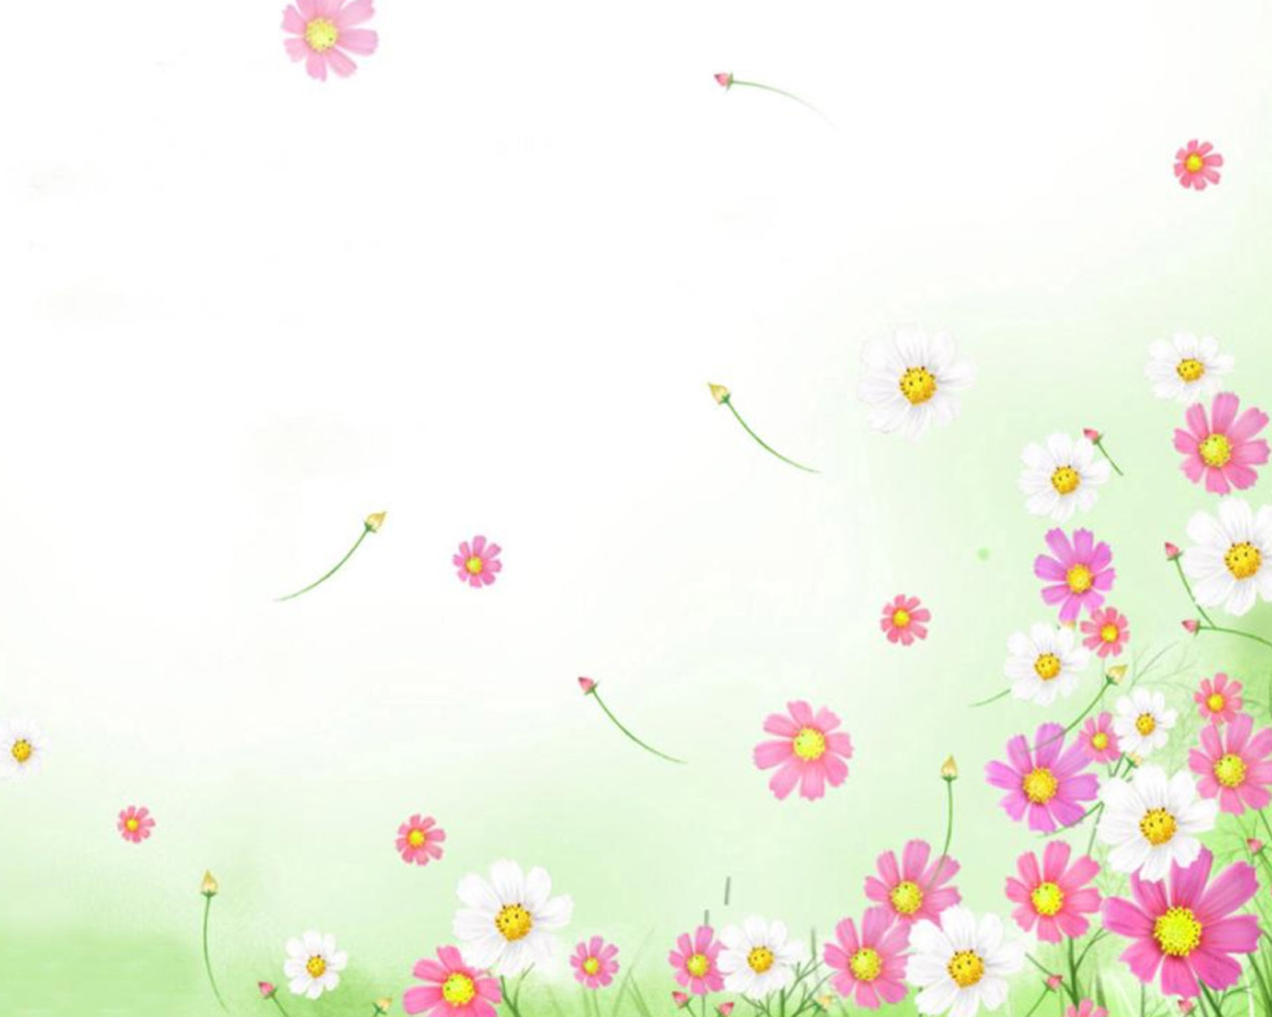



CHÀO TẠM BIỆT
Chúc các em chăm ngoan, học giỏi.

